Slide 1
Konstruktion des erlernten Berufs im Mikrozensus
Bildung und Beruf:
Erwerb und Verwertung in modernen Gesellschaften
Gemeinsame Nutzertagung der Forschungsdatenzentren der Statistischen Ämter der Länder und des Bundes sowie des Forschungsdatenzentrums im Bundesinstitut für Berufsbildung.
4. November 2015
Tobias Maier
Manuel Schandock
(Achim Schade)

Slide 2
Aufbau
Motivation
Vorgehen und Methodik
Vergleich des erlernten Berufs im Mikrozensus und in der Erwerbstätigenbefragung
Ergebnisse
Fazit

Slide 3
Motivation
Enger Zusammenhang zwischen der beruflichen (Aus)Bildung und der späteren beruflichen Tätigkeit im Erwerbsleben
→ Flexibilitätsmatrix
Flexibilitätsmatrix zur langfristigen Arbeitsmarktprojektion, insb.
→ Arbeitsmarktpotenzial von nicht Erwerbstätigen
→ Arbeitsmarktpotenzial von Absolventen (akad./nicht akad.)
→ Anschlussfähigkeit zu anderen Statistiken
Differenzierung der Flexibilitätsmatrix
→ Altersgruppen
→ Geschlecht
→ Art (akad./nicht akad.) und Niveau der berufl. Qualifikation
Notes:
Im BIBB etwa seit 2007/2008 im Fokus.
Erste Umsetzung des Schlüssels für den MZ 2005 im Jahr 2008.

Slide 4
Motivation
Mikrozensus bietet hohe Fallzahlen und schließt alle Bevölkerungsgruppen ein
→ Fachrichtung ist ab dem Erhebungsjahr 2005 nutzbar
→ derzeit bis Erhebungsjahr 2012 im FDZ nutzbar
Kodierung der Hauptfachrichtung des höchsten beruflichen Abschlusses nach der Klassifikation der Berufe
→ zunächst nach KldB 92 (Maier/Helmrich 2012)
→ seit 2015 nach der KldB 2010
Notes:
- Kodierung der Hauptfachrichtung nicht anschlussfähig für etablierte Systematiken

Slide 5
Vorgehen I
Etwa 3.500 Fachrichtungen im Mikrozensus
  differenziert nach 4 Ausbildungsniveaus ergeben sich ca. 14.000 Fallkombinationen
  (von denen nur etwa 10.000 tatsächlich besetzt sind)
  Zuordnung zu einer der 1286 Berufsgattungen auf Viersteller-Ebene der KldB2010
  Einordnung des Anforderungsniveaus (fünfte Stelle mit vier Niveaustufen)
Zuordnungsregeln
  Fachrichtung vor Abschlussniveau:
  Bei eindeutiger HFR-Berufsbezeichnung, ist das dazu passende Niveau für die Festlegung des erlernten Berufs maßgeblich, unabhängig von der MZ-Angabe zum Abschlussniveau:
    z.B. Fachrichtungsangabe „Industriemechaniker“, „Altenpfleger“ immer zum erlernten Beruf mit Niveau 2, Meister/Techniker etc. immer Stufe 3, eindeutige akademische Berufe immer Stufe 4.
Notes:
Die Fachrichtungen wurden bis 2002 nur für Akademiker erhoben → Hauptfachrichtungen.
2003/2004 wurde auch für Nicht-Akademiker die Haupt(Fachrichtung) erhoben → Probebetrieb.
Systematik der Nichtsystematik erläutern!!!
2005 wurde die Hauptfachrichtung erstmals ausgewiesen.
Viele Nennungen sind gut zuzuordnen:
Fischer
Bäcker
etc
Qualität in 2005 noch vergleichsweise schlecht (häufig unklare Fachrichtungsangaben):
Anthropologie (außer physische Anthropologie)
Die neue Rechtschreibung
Erziehungs- und Schulfragen
Geistliche Reife
Geistliches Leben
Kino-Begleitkurs
Landessprache
MS-Visual Basic 6.0
Muttersprachen
Navigation
Präsentationstechniken
Schiedsrichter
Stress meistern
Verteidigung

Slide 6
Vorgehen II
  Abschlussniveau (Mikrozensus) i.d.R. maßgeblich:
  Bei HFR-Bezeichnungen, die vom Begriff her keinen eindeutigen Berufsbezug sondern eine Fachrichtungsbezeichnung aufweisen, wurde die Priorität auf das im MZ angegebene Abschlussniveau gelegt und -sofern möglich- ein in der Fachrichtung zum Niveau passender erlernter Beruf in der KldB gewählt.
  Grobzuordnung besser als keine Zuordnung:
  Bei HFR, die auch dann noch nicht eindeutig zugeordnet werden konnten, wurde eine Zuordnung auf höherer Ebene (2 oder 3 Steller) vorgenommen.
  Verkodung von Lehramtausbildungen:
  Alle als Lehrkraft in allgemeinbildenden und berufsbildenden Schulen Erwerbstätige wurden unabhängig von der im Mikrozensus angegebenen Fachrichtung und Abschlussniveau beim erlernten Beruf auf Lehramt kodiert.
  Sofern in einer Fachrichtung Werklehrer ausgewiesen werden, wurden die Fälle im MZ mit Niveaustufe 2-4 auf Stufe 3 der KldB 2010 gesetzt, ansonsten wurde die Stufe 4 vergeben.

Slide 7
Vorgehen III
  Abgrenzung fachschulischer Bildungsgänge:
  Fachschulische Bildungsgänge, die keinen Berufsabschluss bzw. gleichwertige Berufspraxis als Zugangs- und Prüfungsvoraussetzung haben (z.B. Kinderpfleger, Erzieher, Altenpfleger etc.) wurden der Niveaustufe 2 (duale bzw. schulische Berufsausbildung) der KldB 2010 zugeordnet.
  Gehobener Dienst:
  Bildungsgänge des gehobenen Dienstes und sofern erkennbar Bachelorabschlüsse wurden der Niveaustufe 3 der KldB zugeordnet (gleiche Ebene wie Meister/Techniker/Fachwirt/ Fachkaufleute/Bilanzbuchhalter etc.).
Notes:
- Zu 1.: In Abgrenzung zu Fachaltenpfleger, Fachkrankenschwester, Pflegedienstleiter/in, ..

Slide 8
Übersichtsstatistiken
Qualifikationsniveau | Anteile gesamt | Zuordnung >= 30 | Zuordnung >= 10
Zugeordnet zu KldB2010
1 Helferniveau | 0.2% | 0.1% | 0.1%
2 (3) duale/schul. Ausb. | 70.3% | 68.5% | 68.5%
3 (4) Fortbildungsab. | 11.1% | 10.6% | 10.7%
4 (5) Hochschulab. | 18.4% | 17.7% | 17.8%
2-4-Steller (ohne Niveauzuord.) |  | 0.3% | 0.4%
Summe zugeordnete HFR in Prozent (absolut) |  | 97.2% (3.293.110) | 97.6% (3.303.546)
nicht zugeordnet zu KldB2010
N <= 10 |  | 0.5% | 0.1%
x =nicht zuordbar |  | 0.1% | 0.1%
y = Branchenangabe erf. |  | 0.3% | 0.3%
HFR 97-99 = ohne/sonstige |  | 1.9% | 1.9%
nicht zugeordnete Fälle insgesamt |  | 2.8% | 2.4%
N (kumuliert MZ 2005 – 2012) | 3.386.483 | 3.386.483 | 3.386.483
Notes:
- Etwa 1300 Fallkombinationen können nicht zugeordnet werden (HFR 97-99) oder haben eine Fallzahl von <= 10 und wurden deshalb nicht zugeordnet.
Ein größerer Teil dieser Fälle ist im Mikrozensus 2005 zu finden. In den Folgejahren waren die Problematischen Positionen seltener besetzt.
Die Verteilung ist im Zeitverlauf relativ stabil

Slide 9
Vergleich Mikrozensus vs. Erwerbstätigenbefragung
Validierung der Ergebnisse anhand offizieller Statistiken schwierig.
Vorteil der BIBB/BAuA- Erwerbstätigenbefragung: Präzise Erfassung des erlernten Berufs
  „Welchen Abschluss haben Sie gemacht? Eine betriebliche Berufsausbildung oder Lehre, eine schulische Berufsausbildung z.B. an einer Berufsfachschule, einen Fachhochschulabschluss oder Universitätsabschluss, eine Beamtenausbildung oder einen anderen Abschluss?“
    Bis zu fünf Schleifen zur Erfassung von Mehrfachausbildungen
  „Bitte nennen Sie mir die genaue Fach- oder Berufsbezeichnung dieser Ausbildung. Wenn möglich, bitte die Fach- oder Berufsbezeichnung, die im Ausbildungszeugnis oder –vertrag angegeben ist.“
Vergleich von Mikrozensus 2012 (N=246.106) mit Erwerbstätigenbefragung 2011/12 (N=17.298)
  Nur Personen zwischen 15 und 65 Jahren, nicht in Ausbildung mit mehr als 10 Stunden Erwerbstätigkeit in der Woche.
  Jeweils nur höchster beruflicher Abschluss

Slide 10
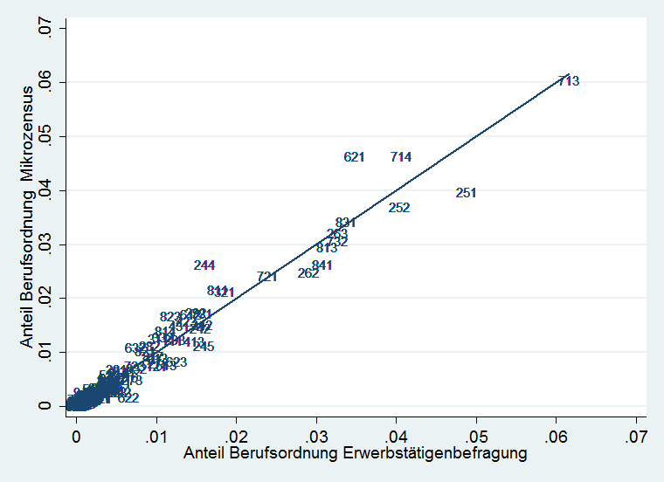
Verteilung nach Dreisteller der KldB 2010
Mechatronik u. Automatisierungs-technik
Büro- und Sekretariat
Maschinenbau- und Betriebstechnik
Metallbau und Schweißtechnik

Slide 11
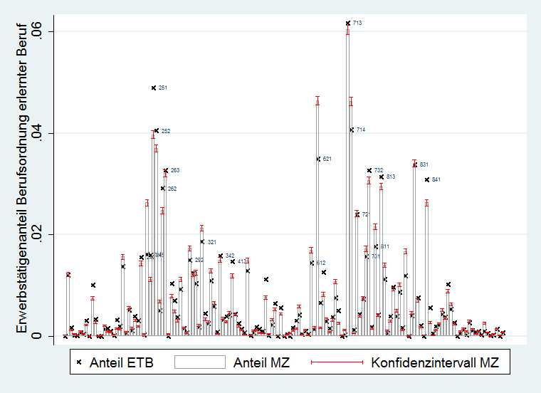
Verteilung nach Dreisteller der KldB 2010
Unternehmensorganisation und -strategie
Maschinenbau- und Betriebstechnik
Büro- und Sekretariat
Mechatronik u. Automatisierungs-technik
Lehrtätigkeit an allgemeinbild. Schulen
Energietechnik

Slide 12
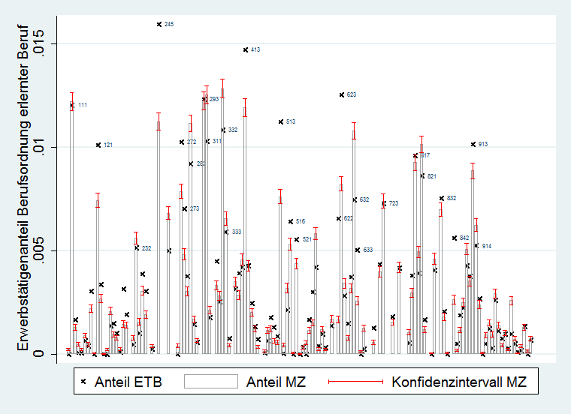
Verteilung nach Dreisteller der KldB 2010
Feinwerk- und Werkzeugtechnik
Chemie
Verkauf von Lebensmitteln
Lagerwirt.,Post, Zustellung,Güter-umschlag
Gartenbau
Gesellschaftswiss.
Textilverarbeitung
Hotellerie
Gastronomie
Wirtschaftswiss.

Slide 13
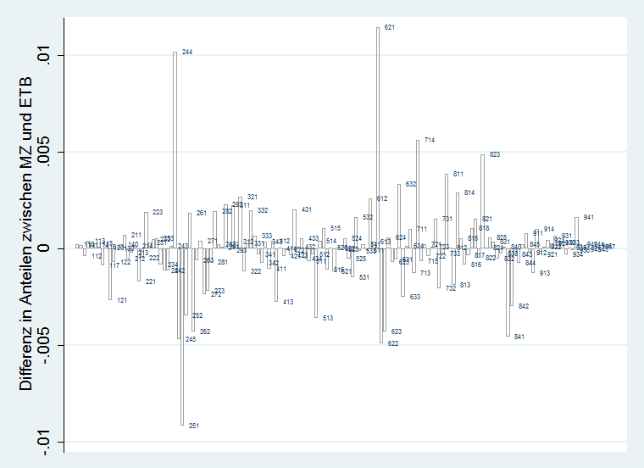
Differenzen in der Verteilung nach Dreisteller der KldB 2010
Verkauf (ohne Produktspezialisierung)
Metallbau und Schweißtechnik
Höherer Anteil im MZ
Büro- und Sekretariat
Körperpflege
Geringer Anteil im MZ
Lehrt.berufsb.Fächer,betr.Ausb.,Betr.päd
Lagerwirt.,Post, Zustellung,Güter-umschlag
Verkauf von Lebensmitteln
Feinwerk- und Werkzeugtechnik
Verkauf Bekleid.,Elektro,KFZ,Hartwaren
Lehrtätigkeit an allgemeinbild. Schulen
Maschinenbau- und Betriebstechnik

Slide 14
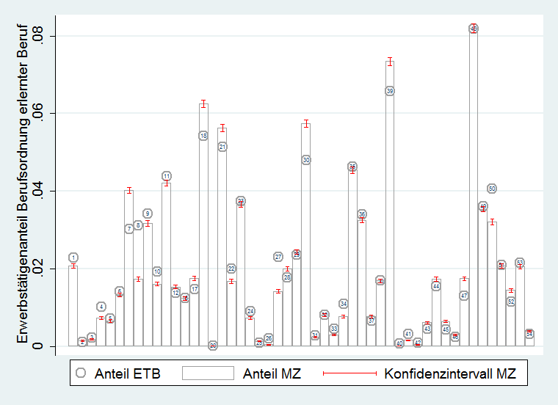
Verteilung nach 50 (vormals 54) BIBB-Berufsfeldern
Darstellung nach BIBB-Berufsfeldern (Tiemann et al. 2008)
7: Metall-, Anlagenbau, Blechkonstruktion,
Installation, Montierer/-innen
8: Industrie-, Werkzeugmechaniker/-innen
9: Fahr-, Flugzeugbau, Wartungsberufe
Büroberufe und Personalwesen
Sonstige kaufmänn. Berufe (ohne Groß-, Einzelh., Kreditgewerbe)
Bauberufe, Holz-, Kunststoffbe- und -verarbeitung
Lehrende Berufe

Slide 15
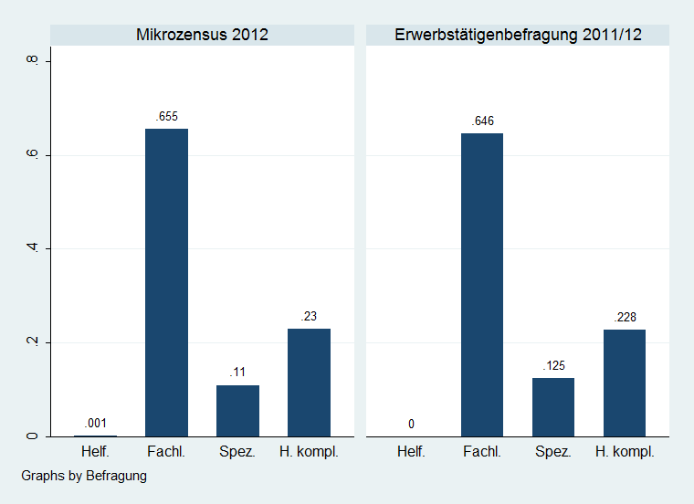
Verteilung nach Anforderungsniveau der KldB 2010

Slide 16
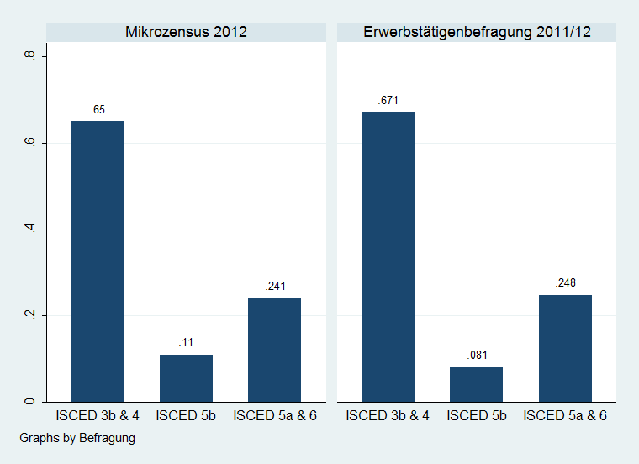
Verteilung nach Qualifikationsniveau

Slide 17
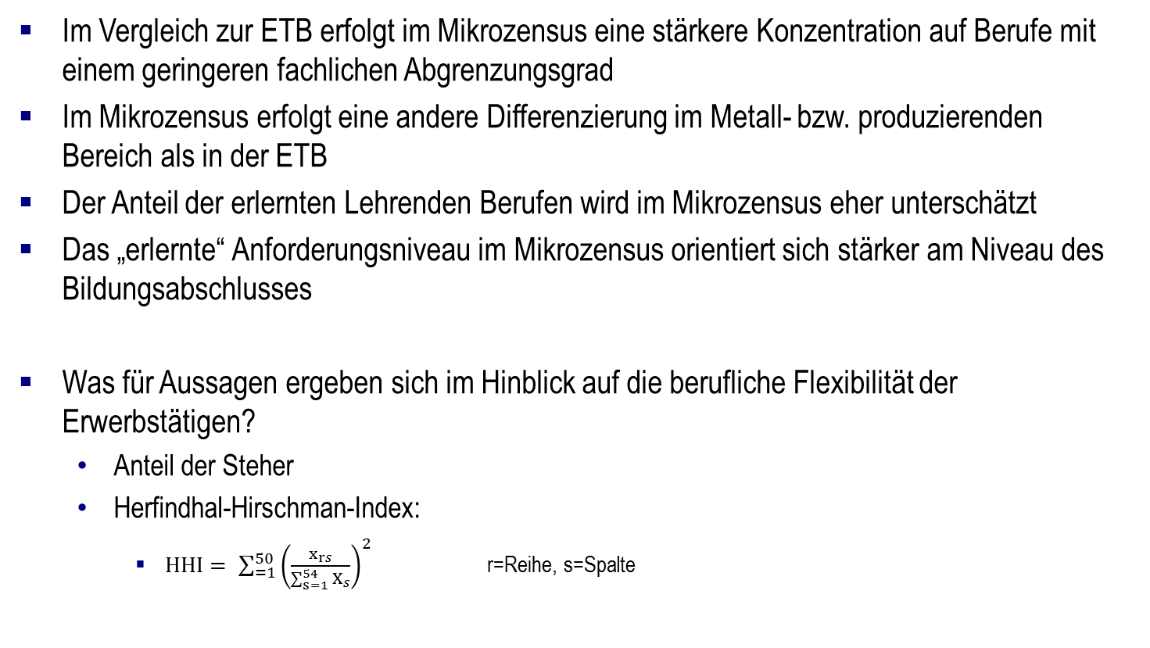
Zwischenfazit
Im Vergleich zur ETB erfolgt im Mikrozensus eine stärkere Konzentration auf Berufe mit einem geringeren fachlichen Abgrenzungsgrad
Im Mikrozensus erfolgt eine andere Differenzierung im Metall- bzw. produzierenden Bereich als in der ETB
Der Anteil der erlernten Lehrenden Berufen wird im Mikrozensus eher unterschätzt
Das „erlernte“ Anforderungsniveau im Mikrozensus orientiert sich stärker am Niveau des Bildungsabschlusses
Was für Aussagen ergeben sich im Hinblick auf die berufliche Flexibilität der Erwerbstätigen?
  Anteil der Steher
  Herfindhal-Hirschman-Index:
    $HHI= \sum_{=1}^{50}{{\left(\frac{x_{rs}}{\sum_{s=1}^{54}{X_{s}}}\right)}^{2}}$ r=Reihe, s=Spalte

Slide 18
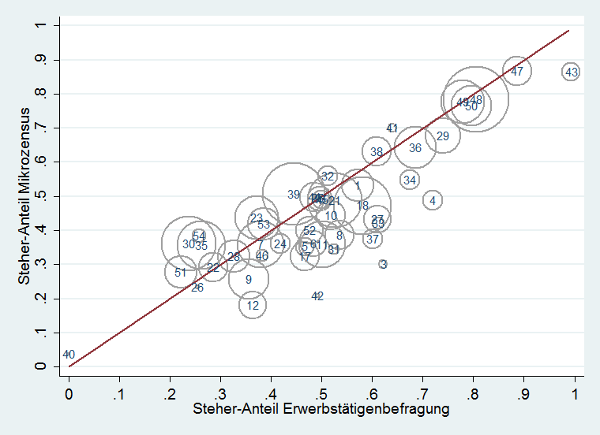
Vergleich berufliche Flexibilität (Steher)

Slide 19
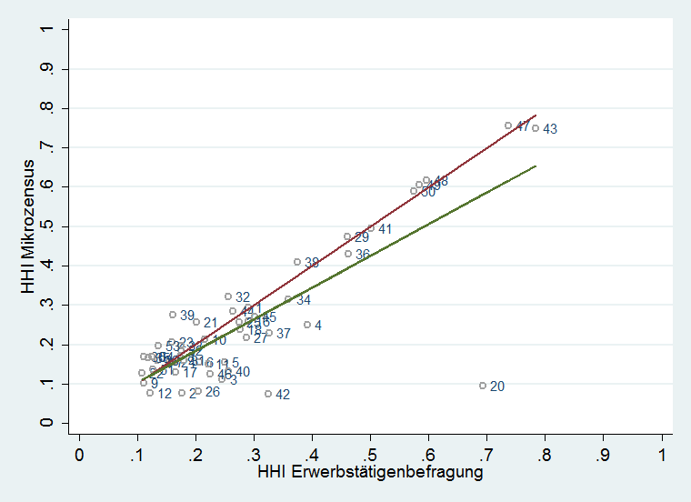
Vergleich berufliche Flexibilität (HHI)
Ungewichteter Zusammenhang: R²=0.67, Coef.:0.81***

Slide 20
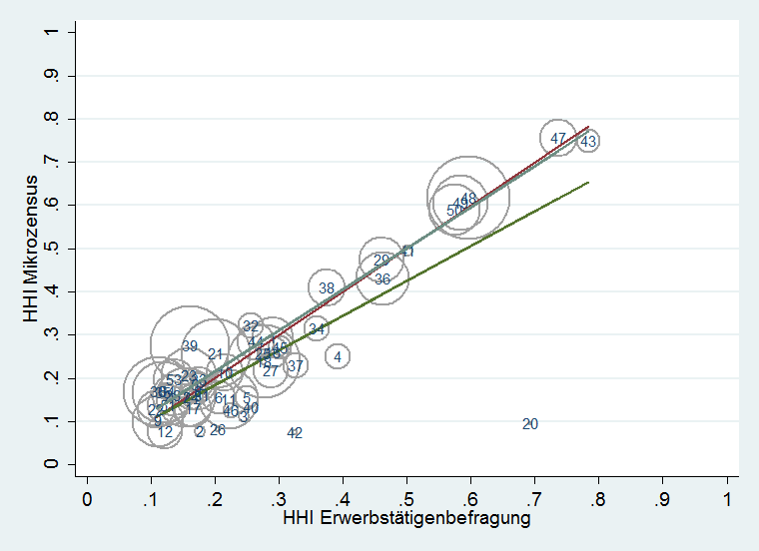
Vergleich berufliche Flexibilität (HHI)
Gewichteter Zusammenhang: R²=0.92, Coef.=0.95

Slide 21
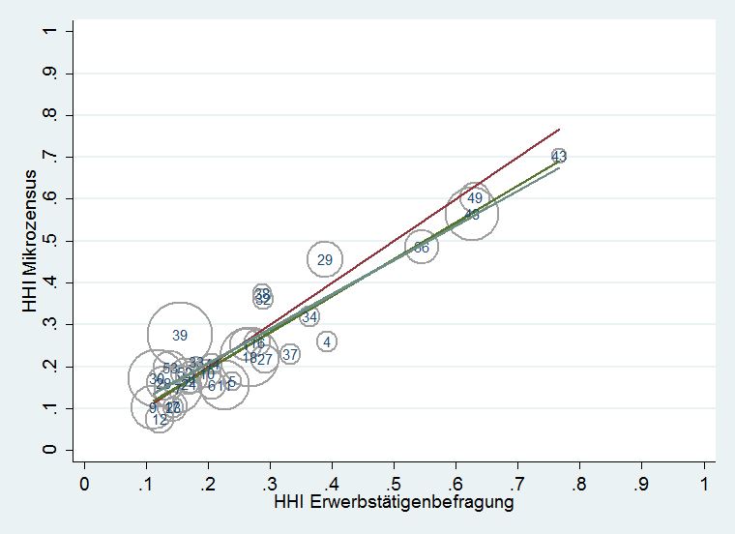
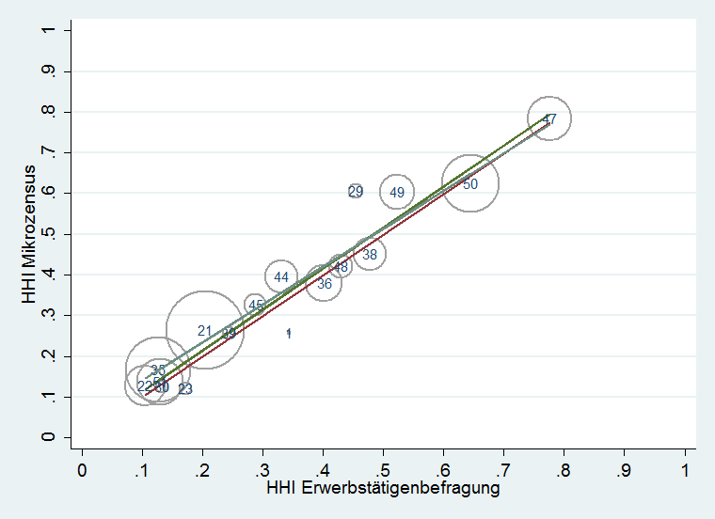
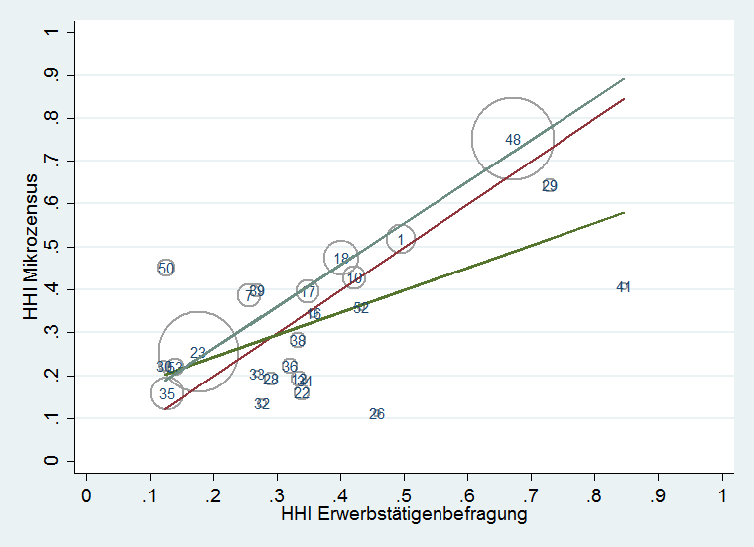
Vergleich nach Qualifikation
Mit Berufsabschluss
Stärkere Konzentration in
BF 39 „Büroberufe und Personalwesen“ und
BF 29 „Bank und Versicherungskaufleute“
im Mikrozensus.
Mit (Fach-) Hochschulabschluss
Etwas stärkere Konzentration in „soziale Berufe“ (BF49) im Mikrozensus, ansonsten sehr ähnlich
Mit Fortbildungsabschluss

Slide 22
Fazit
Die Zuordnung der Hauptfachrichtung in Kombination mit dem Bildungsniveau im Mikrozensus erlaubt keine differenzierte fachliche Differenzierung des erlernten Berufs, ergibt jedoch ein sehr plausibles Gesamtbild.
Mikrozensus kann keine Mehrfachausbildungen abbilden. Nur der höchste berufliche Abschluss ist sichtbar
Lehrende Berufe werden unterschätzt (nur bei Erwerbstätigen identifizierbar).
Unterschiede in der Zuordnung im Vergleich zur ETB sind vor allem auf die stärkere Differenzierung der Ausbildungen im mittleren Qualifikationsbereich (im produzierenden Bereich) zurückzuführen.
Das „erlernte“ Anforderungsniveau im Mikrozensus orientiert sich stärker am Niveau des Bildungsabschlusses

Slide 23
Ausblick
Methodische Verbesserungen:
  Vorgehen bei nicht eindeutiger Zuordnung:
    In einigen Fällen kann die Information über die ausgeübte Tätigkeit zur besseren Zuordnung beitragen.
      Wenn weder ein Berufs- noch ein Fachrichtungsbezug zur KldB hergestellt werden kann (bspw: „Technik“, „Erziehen“, „Wirtschaft“, „Geistliches Leben“, „Lernbereich…“, ...) kann der ausgeübte Beruf und/oder der Wirtschaftszweig der ausgeübten Tätigkeit hinzugezogen werden. In einigen Fällen lässt sich dadurch zumindest auf Berufsfeldebene eine plausible Zuordnung herstellen.
      Bspw.:
      „Lernbereich Mathematik“ → Lehrer → Tätigkeit im öffentlichen Dienst → Lehramt Mathematik
      „Erziehen“→ Studium → Arbeit als „Berufe in der Kinderbetreuung und -erziehung - fachlich ausgerichtete Tätigkeiten“
      „Geistliches Leben“→ Studium → „Berufe in der Theologie - hoch komplexe Tätigkeiten“
Weiterentwicklung der Erhebung im Mikrozensus:
Direkte Verkodung der Hauptfachrichtung in die Berufsklassifikation der KldB 2010
Notes:
Weitere Frage: Was passiert mit dem Katalog der HFR? Werden neue Nennungen aufgenommen. Seit 2005 keine Veränderung sichtbar.

Slide 24
Vielen Dank!
Kontakt:
Tobias Maier
Tobias.maier (at) bibb.de Manuel Schandock
Schandock (at) bibb.de

Slide 25
Literatur
MAIER, Tobias; HELMRICH, Robert: Creating the initial vocational qualification from the German Microcensus. ACSPRI Conferences, RC33 Eighth International Conference on Social Science Methodology. Sydney 2012. – URL: http://conference.acspri.org.au/index.php/rc33/2012/paper/viewFile/449/20
TIEMANN, Michael et al.: Berufsfeld-Definitionen des BIBB auf Basis der KldB1992. 2008

